Slide 1
Презентация к уроку
«Ознакомление
с окружающим миром»
Времена года
Муниципальное специальное (коррекционное) образовательное учреждение для обучающихся воспитанников с ограниченными возможностями здоровья, специальная коррекционная школа-интернат 7 вида Московская область, г.Павловский Посад.
Учитель начальных классов Трухачёва Г.А

Slide 2
Времена года
Придумала мать дочерям имена,
Вот Лето и Осень, Зима и Весна.
Приходит Весна – зеленеют леса,
И птичьи повсюду звенят голоса.
А Лето пришло – всё под солнцем цветёт,
И спелые ягоды просятся в рот.
Нам щедрая Осень приносит плоды,
Дают урожаи поля и сады.
Зима засыпает снегами поля.
Зимой отдыхает и дремлет земля.

Slide 3
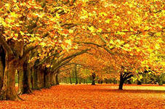
ОСЕНЬ
Пусты поля, мокнет земля,
Дождь поливает,
Когда это бывает?
Пришла без красок
И без кисти
И перекрасила все листья

Slide 4
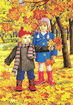
Сентябрь
Опустел колхозный сад,
Паутинки вдаль летят,
И на южный край земли
Потянулись журавли.
Распахнулись двери школ.
Что за месяц к нам пришел

Slide 5
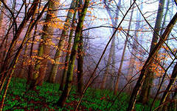
Все мрачней лицо природы:
Почернели огороды,
Оголяются леса,
Молкнут птичьи голоса,
Мишка в спячку завалился.
Что за месяц к нам явился
Октябрь

Slide 6
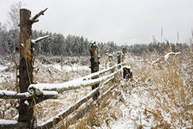
Поле чёрно-белым стало:
Падает то дождь, то снег.
А ещё похолодало —
Льдом сковало воды рек.
Мёрзнет в поле озимь ржи.
Что за месяц, подскажи?
Ноябрь

Slide 7
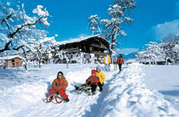
ЗИМА
Запорошила дорожки,
Разукрасила окошки.
Радость детям подарила
И на санках прокатила.

Slide 8
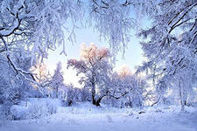
Декабрь
Стынут ветви у берез,
По утрам трещит мороз.
Ну а мишке все равно -
Он в берлоге спит давно.

Slide 9
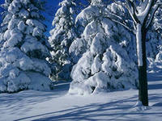
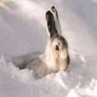
Январь
Замело в лесу пригорки
И овражки замело.
Зайка выскочил из норки-
Тихо. Холодно. Бело…
Пусть Снегурочка с Дедом Морозом Из волшебного леса придут, И побольше волшебных подарков В новогоднюю ночь принесут.

Slide 10
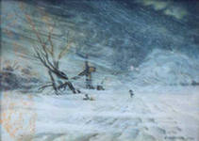
Февраль
Ходит грозный Вьюговей
В снежной шапке до бровей.
Даже волк,
разбойник-волк,
Испугался и примолк.

Slide 11
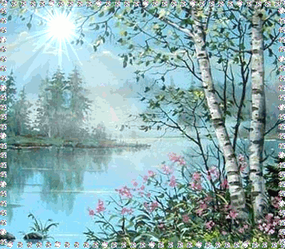
Юный лес, в зелёный дым одетый,
Тёплых гроз нетерпеливо ждёт;
Всё весны дыханием согрето,
Всё кругом и любит и поёт.
ВЕСНА
Юный лес, в зелёный дым одетый,
Тёплых гроз нетерпеливо ждёт;
Всё весны дыханием согрето,
Всё кругом и любит и поёт.

Slide 12
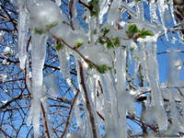
МАРТ
МАРТ
Замер лес в прозрачной дымке,
На деревьях тают льдинки.
С веток падает капель,
И слышна синицы трель

Slide 13
АПРЕЛЬ
Галдят грачи на дереве,
Гремят грузовики.
Весна, весна на улице,
Весенние деньки!
Тут прохожим не пройти:
Тут веревка на пути.
Хором девочки считают
Десять раз по десяти.
Это с нашего двора
Чемпионы, мастера
Носят прыгалки в кармане,
Скачут с самого утра.
Снег сошел. Запахло прелью.
Прокатился в небе гром.
Муравьи под старой елью
Всем семейством строят дом.

Slide 14
.
МАЙ
Дружно лопаются почки,
Распускаются листочки.
На траве роса дрожит,
Лось за радугой бежит.
Весна, весна на улице,
Весенние деньки!
С книжками, с тетрадками
Идут ученики.

Slide 15
ЛЕТО
Сколько солнца! Сколько света!
Сколько зелени кругом!
Что же это? Это ЛЕТО
Наконец спешит к нам в дом.

Slide 16
На цветущую полянку
Шмель явился спозаранку.
Ищет розовую кашку,
Наполняет мёдом чашку.
Пришёл июнь.
"Июнь! Июнь!"
В саду щебечут птицы.
На одуванчик только дунь -
И весь он разлетится.
Июнь

Slide 17
Июль
Сенокос идёт в июле,
Где-то гром ворчит порой,
И готов покинуть улей
Молодой пчелиный рой.
Ветерок качает липку,
Достаёт Кузнечик скрипку.
До заката, дотемна
Будет музыка слышна.

Slide 18
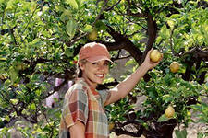
Август

Slide 19
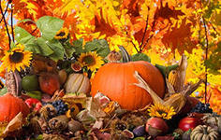
Собираем в августе
Урожай плодов.
Много людям радости
После всех трудов.
Солнце над просторными
Нивами стоит
И подсолнух зёрнами
Чёрными набит.

Slide 20
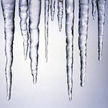
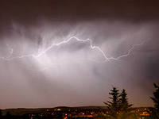
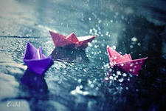
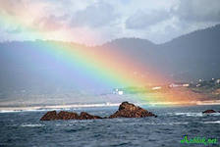
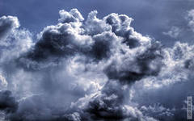
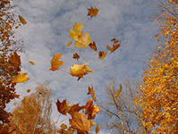
Загадки
Висит за окошком
Кулёк ледяной,
Он полон капели
И пахнет весной.
Раскалённая стрела
Дуб свалила у села.
По ней кораблики пускает,
Когда уходят холода.
Жаль только, мамы отпускают
Туда побегать не всегда!
Подходила - грохотала.
Стрелы на поле метала.
Нам казалось - шла с бедой,
Оказалось - шла с водой.
Подошла да пролилась -
Вдоволь пашня напилась!
Над лесами, над рекой
Семицветный мост дугой.
Если б мог я встать на мост -
Я б достал рукой до звёзд!
Странная звёздочка
С неба упала.
Мне на ладошку легла
И пропала.
Целый день
Играют в прятки
С ветром
Рыжие заплатки.

Slide 21
Read more: http://detochki-doma.ru/stihi-pro-vremena-goda/#ixzz2SUM5Z
Использованы
Интернет - ресурсы
Read more: http://detochki-doma.ru/stihi-pro-vremena- goda/#ixzz2SUL4Z73n

